Slide 1
Закаливание детей летом
МБДОУ №16 «Бригантина» г. Трехгорный Челябинская область
Воспитатель:
Антропова М.Н.

Slide 2

ЗАКАЛИВАНИЕ
– это повышение устойчивости организма к неблагоприятным воздействиям внешней среды. Закалённые дети не боятся переохлаждения, перепадов температуры и воздуха, влияния ветра. Закаливание можно проводить различными способами, в том числе воздушными или водными процедурами.

Slide 3

Правила закаливания ребенка
1. Чем раньше начнете, тем лучше – возраст не имеет значения.
2. Процедуры должны проводиться систематически, и не важно, будет это контрастный душ, обливания, хождение по снегу или просто воздушные ванны.
3. Продолжительность процедур увеличивайте постепенно, иначе закаливание может обернуться лечением простуды у ребенка и постельным режимом.
4. Настроение имеет значение! Поверьте, те же обливания окажутся гораздо эффективнее, если будут приносить удовольствие и вызывать веселый смех, а не громкий плач.
5. Станьте примером для подражания. Ребенок намного охотнее будет закаляться, видя, что родители и сами с удовольствием принимают участие в водных процедурах.
6. Повысьте эффективность водных процедур за счет сочетания их с физкультурой или массажем.
7. Начинайте закаливание ребенка только в том случае, если он полностью здоров.
8. Не допускайте переохлаждения ребенка.
9. Следите, чтобы ребенок не перегрелся.
10. Руки и ноги ребенка перед началом процедур должны быть теплыми.

Slide 4
Основные принципы закаливания
Регулярность
Постепенность
Природные факторы
Положительные эмоции
Воздух
Солнце
Вода

Slide 5
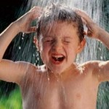
Основные эффекты закаливающих процедур
Невосприимчивость к действию болезнетворных факторов
Развитие мышц и костей
Активизация обмена веществ
Укрепление нервной системы
Улучшение работы внутренних органов

Slide 6
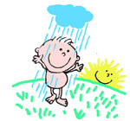
Основные факторы закаливания - солнце, воздух и вода.
Воздушные ванны можно применять с первых дней жизни детей, это самый простой способ закаливания. Продолжительность пребывания на свежем воздухе зависит от температуры воздуха и возраста ребёнка. Но любая прогулка не будет полезна, если малыш одет не по погоде или выходит на улицу очень редко.

Slide 7
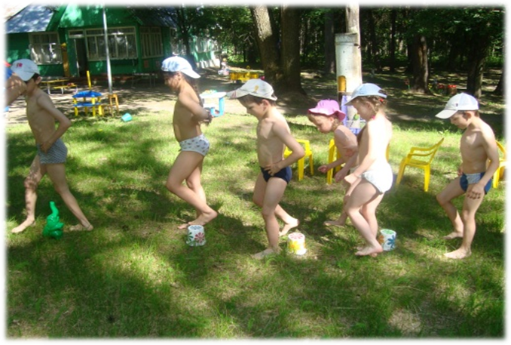
Хождение босиком – является одним из самых древних средств закаливания организма, оказывая общеукрепляющее воздействие на весь организм. Между подошвой и слизистой оболочкой верхних дыхательных путей имеется тесная рефлекторная связь, и поэтому у незакаленного человека при местном переохлаждении ног резко понижается температура слизистой носоглотки, из-за чего обычно появляется насморк и кашель. Поэтому, при любом случайном переохлаждении стоп, незакаленный человек рискует простудиться. Хождение босиком способствует повышению активности терморецепторов и механорецепторов стопы, а значить и адаптации организма к местному охлаждению.

Slide 8
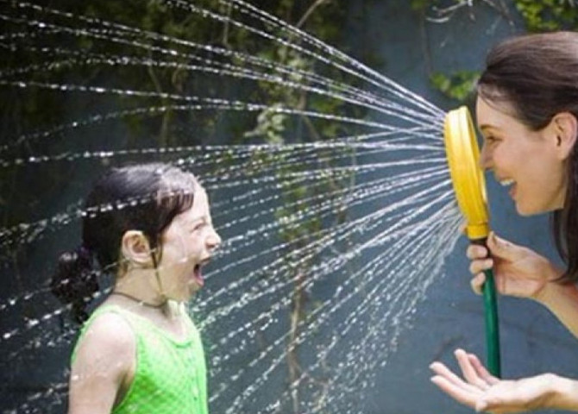
Водные процедуры очень распространённый вид закаливания. В любом возрасте к водным процедурам нужно относиться с аккуратностью. В самом начале делайте обтирания, затем умывания и только потом переходите к душу и обливаниям.
Обтирания делают с раннего возраста мягкой мочалкой или варежкой начиная с температуры 37°С, постепенно сбавляя ее каждые 2-3 дня на один градус, но не опускать ее ниже 17-15°С .

Slide 9
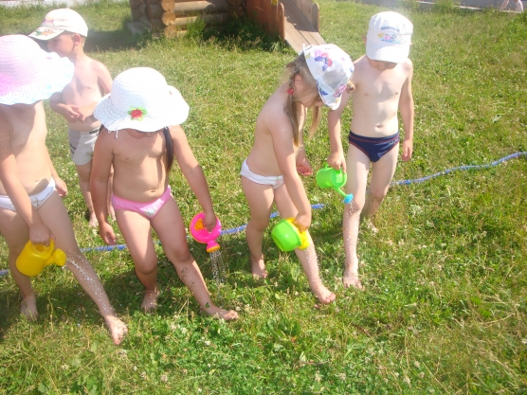
Процедуры по умыванию начинайте с рук, лица и ног, постепенно переходя на остальные части тела. Температурный режим тот же что и при обливании. Обливания можно совмещать с любым видом процедур. Не забывайте, ребёнок не должен переохлаждаться, что обычно происходит при продолжительном купании в речке или в ванной.

Slide 10
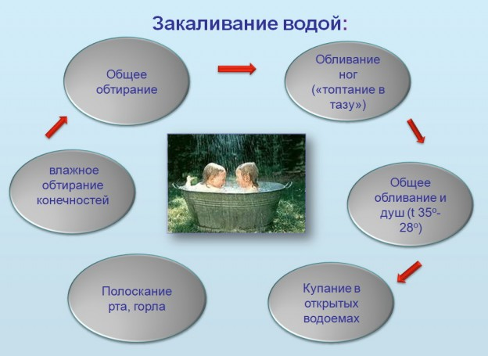

Slide 11

Солнечные ванны приятный и самый любимый вид закаливания, который доступен только преимущественно летом в солнечные дни при температуре 22—29 °С. Закаливания начинают с 20 минут в утреннее и вечернее время, при наличии головного убора.
Все виды закаливания противостоят любым простудным заболеваниям, укрепят иммунную систему и поднимут настроение.

Slide 12
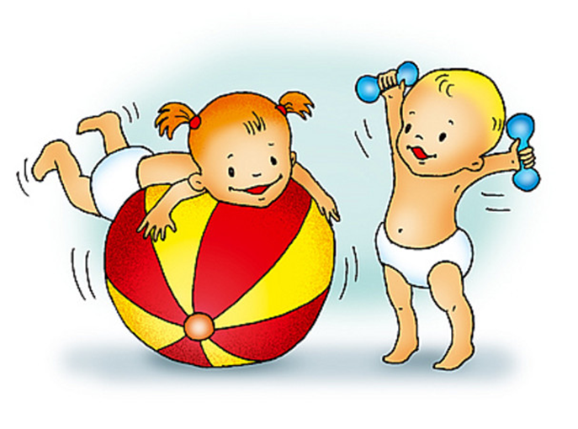
Вывод: Закалённые дети всегда отличаются подвижностью, не боятся перепадов температуры и переохлаждения. Закаливание детей — прочный фундамент здоровья на всю жизнь.

